Slide 1
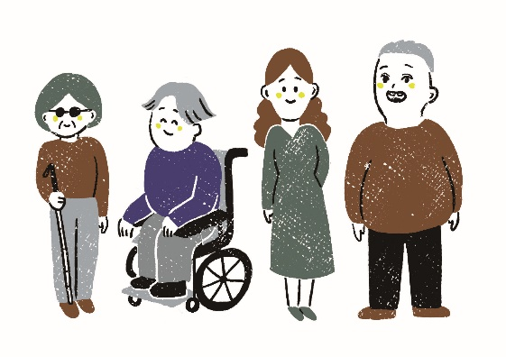
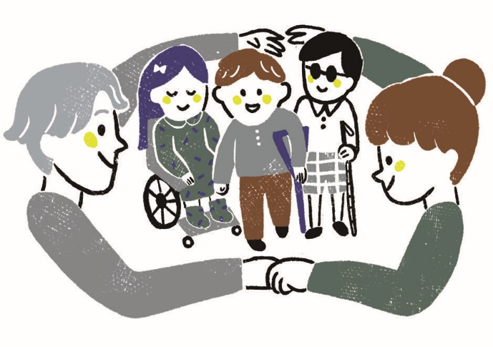

認識身心障礙者權利公約
CRPD
The Convention on the Rights of Persons with Disabilities

Slide 2
什麼是CRPD？
CRPD是21世紀第一個人權公約，
於2006年通過、2008年生效，
目的是為了促進、保障及確保身心障礙者與非身心障礙者有同等的權利。
我國於2014年透過CRPD施行法，
自主承諾履行國際公約規定，
期待透過公私部門的共同努力，
營造更友善共融的社會環境。
身心障礙是人類多樣性的一部分

Slide 3
CRPD的精神－8大原則
1 尊重個人自主與個人自立
2 不歧視
3 完整且有效的社會參與及社會融合
4 尊重每個人不同之處，
身心障礙者是人類多樣性一部分
5 機會均等
6 可及性 / 無障礙
7 男女平等
8 尊重兒童，保障身心障礙兒童的權利

Slide 4
我們可以如何營造更友善共融的環境？
1. 認識身心障礙者的多元性，以平等態度互動
例如：
提供協助前應徵詢障礙者是否需要協助、如何協助，不應假定障礙者一定都需要幫助。
與隱性障礙者溝通時，以明確、簡單的方式表達，避免艱澀難懂的文字，
並減少外在刺激（如環境噪音、燈光、人流等），有助於其集中注意力或緩和情緒。
與聽覺障礙者溝通時，請面對面，稍微放慢語速，
以一般語調與聲量表達清楚，勿遮住嘴型。
學習「人導法」（口訣：問拍引報），
遇到需要協助的視覺障礙者時，能夠正確且安全引導。

Slide 5

2. 正確稱呼身心障礙者
建議說法 | 爭議說法
身心障礙者（簡稱「障礙者」） | 殘障者、傷殘者、殘疾者、殘廢者
肢體障礙者 | 瘸子
智能障礙者 | 低能、智能低下、白痴、腦殘、傻瓜
精神障礙者、心理社會障礙者 | 瘋癲、瘋子、神經病、瘋漢
視覺障礙者 | 瞎子
聽覺障礙者、聾人 | 聾子
口語障礙者 | 啞巴、喑啞
提到非身心障礙者時，請盡量避免使用「正常人」，
以免暗示障礙者是不正常的。
不應把障礙類別當作貶低別人的用語。
小百科
視障者相對為明眼人
聽障者的相對為聽人
輪椅使用者的相對為直立人

Slide 6
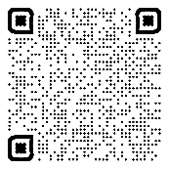
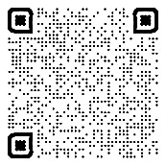
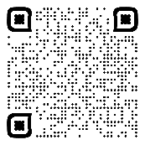
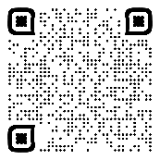
3. 營造無障礙的環境，提供可及性格式的資訊
例如：
不拒絕導盲犬及導盲幼犬進出公共場所、營業場所。
提供視覺障礙者點字、可報讀的文件或有聲書；讓聽覺障礙者透過手語翻譯
或是同步聽打瞭解資訊；提供心智障礙者易讀資訊（把複雜困難的資訊轉譯成容易理解的內容），以利接收資訊並自主表達意見。
更多資訊
認識身心障礙者
的多元性
身心障礙者議題
報導注意事項
CRPD資訊網
宣導專區
CRPD資訊網
易讀專區

